Slide 1
Våbenindustri, massemedier og politiske beslutninger
Fup og Fakta

Slide 2
Nyt forsvarsforlig 2018: Optakt: Danmark er truet
”Det samlede trusselsbillede er mere alvorligt end i nogen anden periode efter murens fald. Vi kan ikke længere bare tage vores sikkerhed for givet”
Lars Løkke Rasmussen. 11.10.2017

Slide 3
Forsvarsforlig. Optakt
Danmark er truet: Aggressive russere
”Vi kom alle til en brat opvågning i 2014, hvor Rusland annekterede Krim, og startede den her konflikt i det østlige Ukraine. Når man ser på Rusland, altså udfordringen fra Rusland, så opruster de jo, og de er i stigende grad aggressive i deres adfærd, og jo ikke mindst over for De baltiske Lande. Russerne gennemfører løbende uvarslede alarmeringsøvelser tæt på grænsen til NATO, og det er i strid med de våbenkontrolregler der er vedtaget, hvor man skal indbyde observatører. De opstiller Iskandermissiler i Kaliningrad, missiler som kan nå København,Stockholm, og De baltiske Lande o som kan udstyres med atomvåben”
Claus Hjort Frederiksen, Forsvarsminister, 11.10.2017

Slide 4
Krimaffæren 1
”EU og NATO udvider sig mod øst og kommer tættere og tættere på Rusland. Da Ukraine så også i 2014 pludselig begynder at se ud som om, nu vil de til at være medlem af EU, og så måske endda NATO, når man får en ny regering i Ukraine, som ikke længere kan lide russerne, ja så er det at russerne så også begynder at bruge militærmagt der, for at forhindre at Ukraine en dag skal kunne blive en del af EU og NATO. Og så er vi altså kommet tilbage i den her situation, hvor russerne igen ser NATO og EU som en fjende, som ikke må komme tættere på”
Peter Viggo Jacobsen, i ”Russerne kommer. Ramt af Putins vrede” (DR1. 14.11.2019)

Slide 5
Krimaffæren 2 Zetland 20.7.2020
Ukraine delt i 2 dele Østlig del: russere og prorussisk befolkning herunder Krim,
og vestlig del og provestlig befolkning
Valg 2004, den orange revolution og omvalg i 2004: Viktor Yuschchenko provestlig
Russisk reaktion Gas økonomiske problemer
Valg i 2010 Viktor Janukovitsj prorussisk ( overvejende grad frit og fair) tæt valg
Nov.2013 Janukovitsj annoncerer at han ikke vil underskrive en samarbejdsaftale med EU (”ikke værd at vække russernes vrede”)
Jan 2014: Demonstrationer oprør Forsamling hver søndag Forsamlingsforbud
Feb. 2014: 18-20 feb. 113 dør, deraf 18 politibetjente. Janukovitsj flygter til Moskva

Slide 6
Krimaffæren 3: Zetland 20.7.2020
Russiske soldater tager kontrollen med Krim 2014
15 marts 2015: valg: Krims befolkning vedtager med stort flertal at lade sig indlemme i Rusland.
Internat. Valgobservatører betragter valget som ugyldigt, men sådan blev det.
Stor ukrainsk og vestlig vrede. Sanktioner mod Ruslands annektion. Optrapning af fjendskab mellem Vesten og Rusland, lige fra Arktis til haching angreb
Krim spiller en kæmperolle i russisk national bevidsthed :
Historisk betydning
i 1954 lagt ind under den ukrainske Sovjetrepublik !
Et ferieparadis for russerne. Sortehavsflåden!

Slide 7
Krimaffæren 4: Zetland 20.7.2020
7.4.2014. En forsamling på 700 holder et Folkemødeerklærer Folkerepublikken Donetsk og beder Putin om hjælp.
Borgerkrig: Østukraine mod Vestukraine. Prorussiske oprørere i krig mod ukrainsk hær og frivillige fra U.
17 juli 2014. Det malaysiske fly skydes ned m. 298 mennesker af proruss.oprørere
Fredsforhandlinger. Idé: folkevalg i regioner der er brudt ud af Ukraine, samt våbenhvile. Aftale i juli 2020….
Krimaffæren: Konflikten og krigen i Ukraine har enorm betydning for hele forholdet mellem vesten og Rusland
Russisk annektion af Krim - bekræftet v. folkeafstemning
        Østlige regioner bryder ud af af Ukraine, borgerkrig med russisk støtte til oprørerne
        Sammenligning: Cubakrisen !?
I vestlige/danske medier behandlet -ukritisk- som simpel besættelse (”annektion”) og af politikere som argument for oprustning

Slide 8
Bornholm og russiske jagerfly 1:
Hvor ofte ? Seneste krænkelsesdatoer:
11.6.2021 x 2
31.8.2020
Januar 2019: ”Det er snart fem år siden, at russerne sidste gang krænkede dansk luftrum”
Hvor alvorligt ?
Militæranalytiker kalder russerne aktive, men ikke aggressive. Olfi.dk 14-1-2019
Eksperter om russiske fly i dansk luftrum: ”Det skal tages alvorligt, men er ikke umiddelbart en trussel” https://www.dr.dk/nyheder/indland/eksperter-om-russiske-fly-i-dansk-luftrum-det-skal-tages-alvorligt-men-er-ikke 12.6.2021

Slide 9
Bornholm og russiske Jagerfly 2: Kontrolleret provokation
”Det, vi ser, er, at russerne laver provokationer inden for en given ramme. De gør det altid med skibe, de gør det altid med fly, de gør det aldrig med kampenheder på jorden, for det er alt, alt for farligt. Så det er altså sådan en kalkuleret form for provokation”
Peter Viggo Jacobsen, Professor, Forsvarsakademiet i ”Russerne kommer. Ramt af Putins vrede” (DR1. 14.11.2019)

Slide 10
Nato ca 20 gange så stærkt som Rusland
”NATO er i forvejen ca 20 gange så stærkt som Rusland, og bruger ca 20 gange så mange midler – hvert år”
Martin Lidegaard. R. Tidligere Forsvarsminister
Debatten. DR2. 12.10. 2017.

Slide 11
Nato langt, lang overlegen
”Jeg synes det er meget vigtigt at forstå det her med. Selvfølgelig er NATO langt, langt overlegen i forhold til Rusland: Meget, meget større styrker, større Atom-arsenal, alt muligt. Så i en total krig ville NATO selvfølgelig vinde overlegent. Så var jorden ødelagt bagefter”
Rasmus Jarlov. Forsvarsordfører. K
Debatten. DR2. 12.10. 2017.

Slide 12
Putins plan: Sikre Ruslands grænser….
Clement: Har Putin en plan ?
”Jeg tror Putin har en plan, men jeg tror ikke det er en plan der indebærer at man ligefrem skal invadere Bornholm eller De baltiske Lande. Men Putins plan er jo, så vidt jeg kan se det, at pørve at genrejse Rusland og skabe en eller anden form for stolthed og blive taget alvorligt af os og hele den globale virkelighed. Han vil….. betragtes som en stormagt. Det er den ene.
Den anden, det er holde sig ved magten og fortsat blive velhavende og det tredje er at sikre sit eftermæle og sikre Ruslands grænser”
Leif Davidsen, forfatter og Ruslandsekspert i
Debatten. DR2. 12.10. 2017.

Slide 13
Niels Bo Poulsen, Forsvarsakademiet
Kommer russerne?
Foredrag 22.11.2017
Trussel = evne x vilje
Har Rusland vilje til at bruge militær magt: ? JA, hvis dets eksistens er truet (eller dets interesser ?) Men ikke vilje mhp at erobre landområder, hverken Baltikum eller Ukraine.
Ang Evne: Ruslands Militærbudgetter halter langt efter Nato og USA, men budgetter giver ikke et retvisende billede: Mht kampklare brigader er Rusland mere "potent". Men ikke nok til langstrakt krig.
Niels Bo Poulsens Tilføjelse:
”Rusland kan nok godt finde på at benytte ”hybride” virkemidler ift. en række lande i dets grænseegne eller på Balkan. Og det vil være med henblik på at destabilisere dem, ideelt set få indsat prorussiske regeringer og fa NATO og EU til at vakle. I den forstand ser jeg ikke den russiske adfærd som defensiv, men som offensiv.”

Slide 14
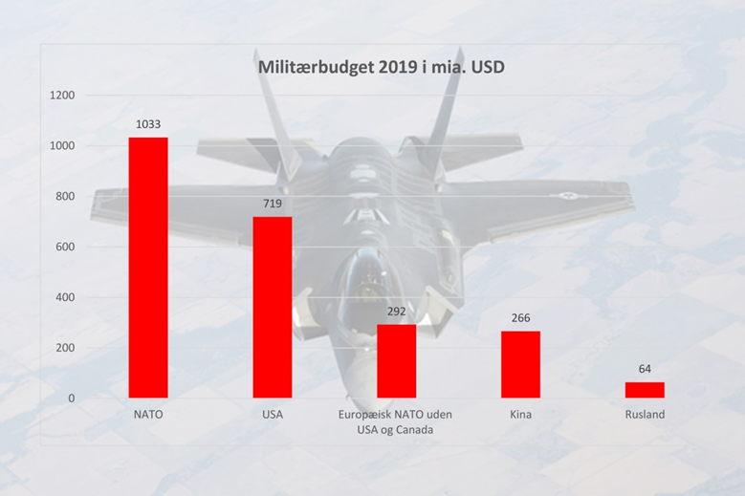
Hvem truer hvem ?
NATO’s militærudgifter er 16 gange større end Ruslands !
Selv uden USA og Canada er de 4,5 gange større.
Kilde: sipri

Slide 15
KILDE
Kilde: https://www.sipri.org/databases/milex
Pdf files: Data for all countries from 1988–2019 in constant (2018) USD (pdf)
SIPRI advarer- af forskellige grunde - kraftigt mod at sætte lighedstegn mellem militærbudget og militær slagkraft, men peger samtidig på en vis sammenhæng:
”et land med et forsvarsbudget på 50 mia. $ har næsten med sikkerhed en større militær slagkraft end et land med et budget på 5 mia $.”
https://www.sipri.org/databases/milex/frequently-asked-questions (p.7)

Slide 16
Oprustning historisk
1: 2010 -2016 F2: Nato nedruster lidt, Rusland holder status quo
            Kina fordobler
2: 2016 -2019 Nato’s militærbudget går fra 13,5 til 16 x Ruslands

Slide 17
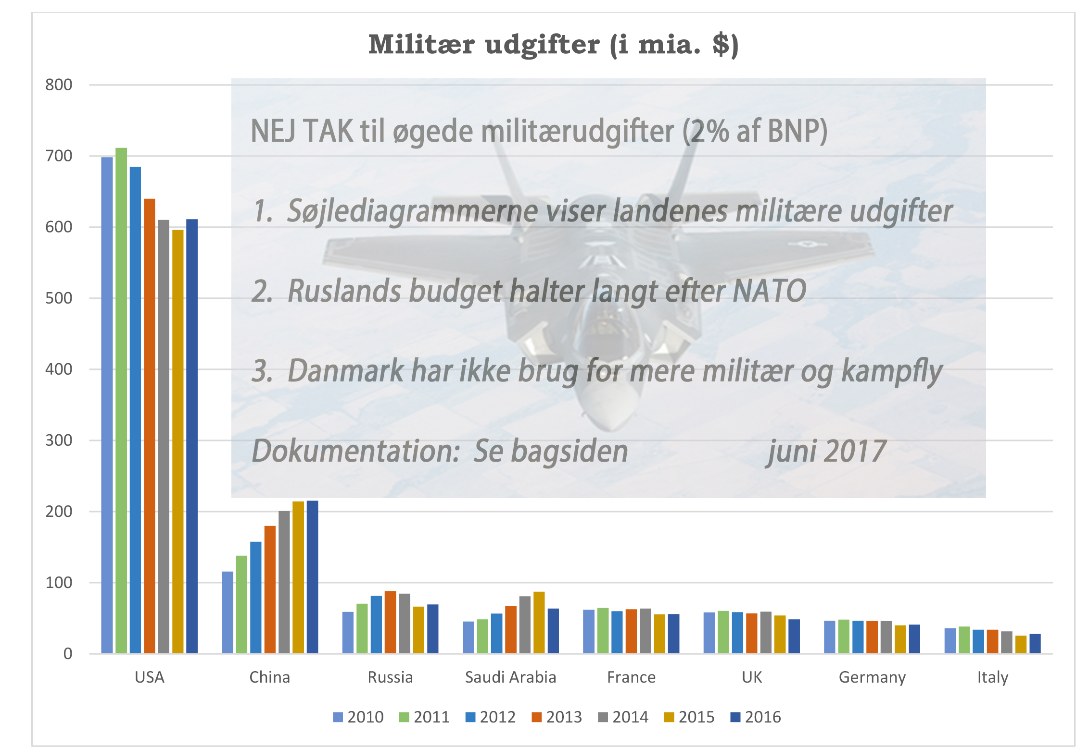
Oprustning historisk: 2010 -2016

Slide 18
Konklusion
Regering okt. 2017 Danmark er truet !
Krimaffæren Ikke bare en annektion, eller hvad ?
Bornholm og jagerfly Ramt af Putins vrede. Russerne kommer eller kontrolleret provokation
Lidegaard og Jarlov Nato er overlegen
Davidsen Putin vil sikre Ruslands grænser og sit eftermæle
Niels Bo Poulsen Russernes Evne og vilje ??
SIPRI Våbenbudgetterne er ikke lig militær slagkraft, men alligevel….
Konklusion: Er Danmark truet ?

Slide 19
Alligevel beslutning: Oprustning! Hvorfor ?
De politiske beslutninger: Alligevel på trods af eksperternes dom træffer FT beslutning om oprustning og anskaffelse af F-35: Hvorfor ???
A:Begrundelse: Jarlov: I Baltikum er Russerne langt langt overlegne:
B:Bornholm
C:Fjendebilledet: Aggressive farlige russere
D:Presset fra USA: de 2 %....som følge af Krim

Slide 20
Shadow World
Et tip: Shadow World: DR2. 15-11-2016 (og 24.4.2017)
Dokumentar om Våbenindustriens strategi for at få solgt våben:
1-3: Undervurdere Prisen, Overvurdere Produktets Kvalitet, Sprede fortjeneste (Arbejdspladser/Modkøb)
4: Spille på Frygten
5: Underminerer demokratiet og parlamentarisk kontrol
Desuden: uklarhed om produktet (= købe katten i sækken: hvad hører med i prisen og hvad er ekstra udgifter) - samt bestikkelse !
Mange af de samme problemer ser vi med købet af det nye Kampfly F-35

Slide 21
Problematiske forhold ang. beslutningen om køb af F-35
1:Usikkerhed om rigtig mange ting:
Pris, produktet (flyets færdigheder), forsinkelser med udviklingen, flyets evner som kampfly, problemer med software der ikke vil arbejde sammen, tekniske fejl, reservedele og reparationstid, modkøb contra ”best value” (modkøb kun hvis danske firmaer kan matche udenlandske), støj, ……
Fx: Det tager i gennemsnit knap et halvt år at reparere reservedele til det amerikanske forsvars F-35’ere. Det er dobbelt så lang tid som planlagt og for 20 procent af delene tager det mere end to år
http://nytkampfly.dk/archives/10337 31.10.2017 (Link ude af funktion)

Slide 22
Problematiske forhold ang. beslutningen om køb af F-35
2: Manglende debat i samfundet og folketing til trods for at det var ”århundredets våbenhandel”
”Der er to store beslutninger i det her forløb. Den første er: Skal vi have kampfly ? Og den næste er. Hvad for et kampfly skal vi have ?
Den første fes helt ud. Hvornår det var at vi besluttede at vi skulle have kampfly, det var der ingen der nogensinde fandt ud af. Den beslutning kom bare krybende gradvist. Den har der ikke været en ordentlig samfundsdebat af.”
Ole Wæver. Professor i International Politik
TV2. Kampfly for milliarder – bag lukkede døre. 2.5.2016

Slide 23
Problematiske forhold ang beslutningen om køb af F-35
3: Stribevis af tunge negative rapporter fra
Pentagon
Den danske rigsrevision
Den amerikanske Rigsrevision og
Kampflykontoret
om massive problemer, f.eks:

Slide 24
Problematiske forhold ang beslutningen om køb af F-35
4: Rapporter om massive problemer, fejl og mangler f.eks
1:Usikker pris og produkt (ej færdigudviklet) ”Driftsproblemer” https://www.dr.dk/nyheder/indland/forsvarsministeren-skal-forklare-dyre-f35-kampfly 4.11.2017
2:Pentagon-rapport: Der er stadig omkring 1.000 mangler på F-35 - Danmarks kommende kampfly https://finans.dk/erhverv/ECE10240480/pentagonrapport-der-er-stadig-omkring-1000-mangler-paa-f35-danmarks-kommende-kampfly/?ctxref=ext 25.1.2018
3:Rapport om flyets støjniveau hemmeligholdt for Folketinget af forsvarsministeren Peter Christensen (venstre) : ”Regeringen beskyldes for fusk i sag om kampfly” JP 17.3.2018:
4: ”Danmarks nye F-35 fly ramt af fejl og forsinkelser” 12.4.2021 https://www.dr.dk/nyheder/udland/danmarks-nye-f-35-fly-ramt-af-fejl-og-forsinkelser
Rigtig godt link. Giver et overblik over alle skavankerne og grunden: man ville have alt i ét fly.

Slide 25
Problematiske forhold ang. beslutningen om køb af F-35
5: Forslag om at udskyde beslutning
Forslag fra EL i slutningen af 2017 om at udskyde beslutning om århundredets våbenhandel med det formål at give FT tid til at sætte sig ordentlig ind i tingene for at sikre en kvalificeret beslutning.
FT afviser med massivt flertal forslaget og vedtager med massivt flertal købet

Slide 26
Efterspil:
Start august 2021:
Serie i Berlingske om dårligt arbejdsmiljø i FT: mødestress og forhastede beslutninger (Henrik Dam Kristensen. Soc. Dem)
Men han pressede blandt så mange andre på i 2017 for at købe F-35
Arbejdsmiljø, manglende evne, dårlig vilje eller pres udefra ???

Slide 27
Våben eller velfærd ?
”Forsvaret” har første prioriteret:
Forsvarsbudget 2018 -2023:+ 20% samt F35.
I en tid hvor 2%-nedskæringer havde kørt gennem mange år inden for sygehusvæsen, undervisning, ældrepleje, socialforsorg. (2%s-nedskæringerne)
Frankrig. De gule veste
USA: De splittede stater
Hvorfor denne prioritering ???

Slide 28
Frygten som pressionsmiddel
Frygten er mit våben: Ulven kommer
Når folket slåes med frygt , så åbnes pengekassen (sesam luk dig op!)
Frygt er et rigtig godt salgskneb!:
Fare f. indbrud, for dårlige ånde og svedlugt, for rynker….og
for russerne !!!
Våbenhandel – et profitabelt område: Våbenmesse

Slide 29
Hvad så nu ?
Hvad skal vi bruge disse oplysninger/ betragtninger til?
Udbrede fakta i samfundet.
Hvem truer hvem ? Våben eller velfærd
Dele på Facebook.
Mål: debat
        i samfundet, i TV, i FT
        Sig til din pensionskasse: nej tak til investering i våben
Pres på!!!

Slide 30
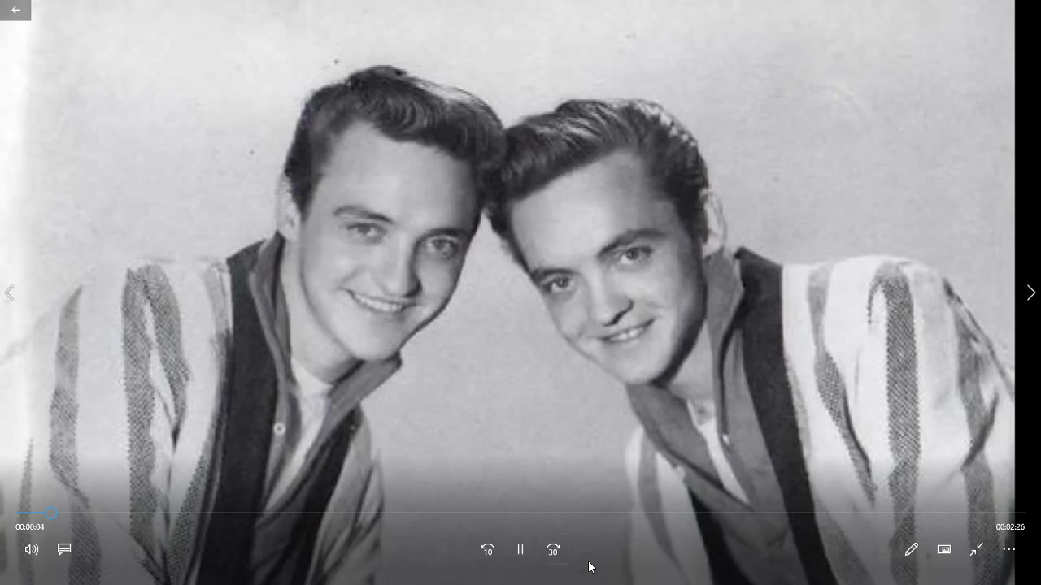
og sidst men ikke mindst
Højt humør!

